Slide 1
SBTM Git & GPS
2021.03.27

Slide 2

Git & GitHub
깃(Git)
분산 소스 버전 관리 시스템
작업의 기록을 남겨서 이력을 추적하여 협업에 용이
깃허브(GitHub)
깃을 사용하는 프로젝트를 지원하는 일종의 서버

Slide 3


Slide 4
저장소(Repository) 프로젝트 저장할 로컬 폴더 또는 온라인 호스트 공간
브랜치(Branch)
커밋(Commit) 프로젝트의 체크 포인트를 설정

Slide 5
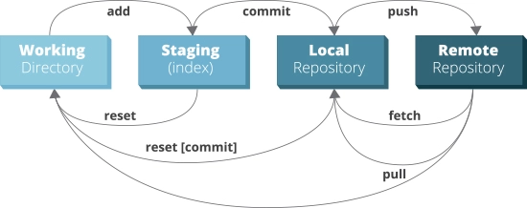

Slide 6
git add .
git commit –m “message”
git push origin 브랜치 이름
git checkout –b 브랜치 이름
git stash / git stash pop

Slide 7
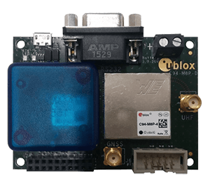

GPS(Global Positioning System)
IMU(Inertial Measurement Unit)
이동하는 물체의 속도와 방향, 중력, 가속도를 측정하는 센서

Slide 8
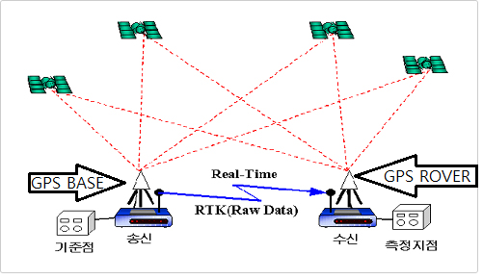
RTK(Real Time Kinematic) GPS
이미 위도, 경도, 고도를 알고 있는 위치에서 전리층과 대류권 등에 의해 발생한 GPS 오차를 계산하여 RF 송신으로 GPS 장치에 전송
GPS 장치는 수신 받은 데이터를 바탕으로 오차 보정
국토지리정보원
https://www.ngii.go.kr/kor/content.do?sq=195
https://gnssdata.or.kr/rtcm/getRtcmView.do

Slide 9
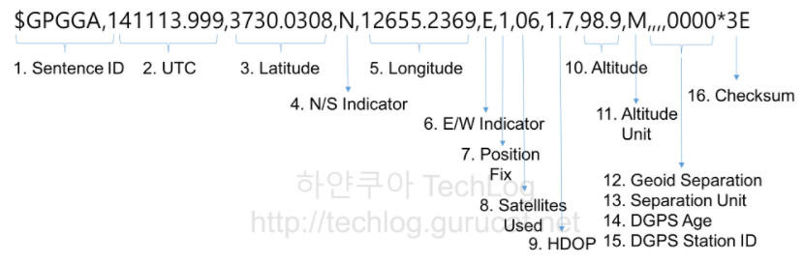
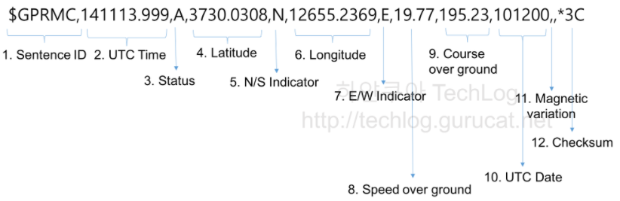
NMEA(National Marine Electronics Association)
GNGGA – 시간, 위도(ddmm.mmmm), 경도((ddmm.mmmm), 고도, 위성개수
GNRMC – 시간, 위도, 경도, 속도(knots; km/h 변환하려면 1.852 곱하기), 방향

Slide 10
GPS 코드
GPS ↔ u-center : RTK 신호로 GPS 보정
GPS ↔ GPS 코드(노트북) : GPS가 컴퓨터로 보정이 끝난 GPS 신호(GNGGA, GNRMC) 전송
1. 트랙을 돌면서 미션번호, 위도, 경도 값을 텍스트 파일로 저장
2. 주행하면서 실시간 GPS 위치와 저장된 waypoint 까지의 각도 계산
3. 현재 차량의 각도와 진행할 각도의 차이를 계산해 스티어링 조절(def tracing 함수)
4. Waypoint가 차량과 특정 거리 이하면 해당 waypoint 제거

Slide 11
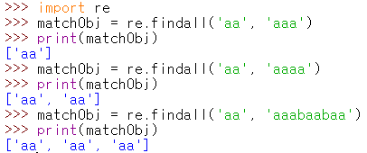
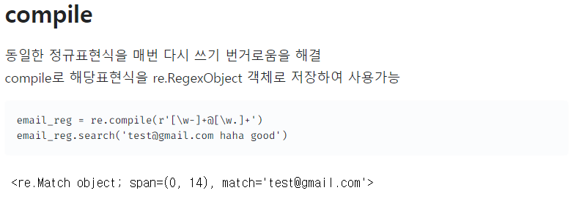
Python 정규표현식 - import re

